Slide 1

Instituição Fiscal Independente
Marcus Pestana
Brasília, 07 de agosto de 2024

Slide 2

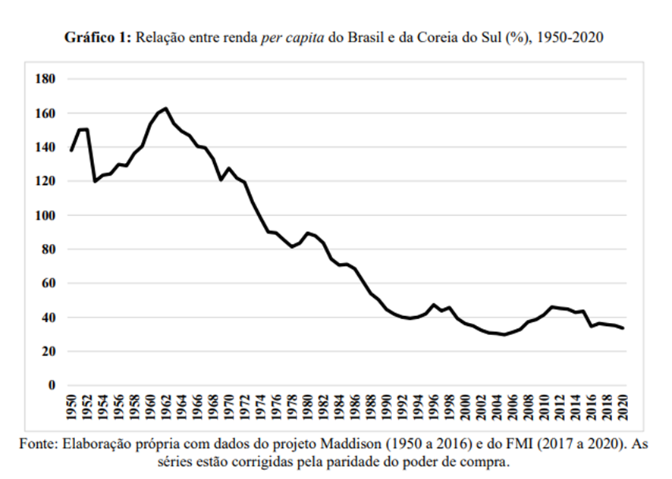

Slide 3
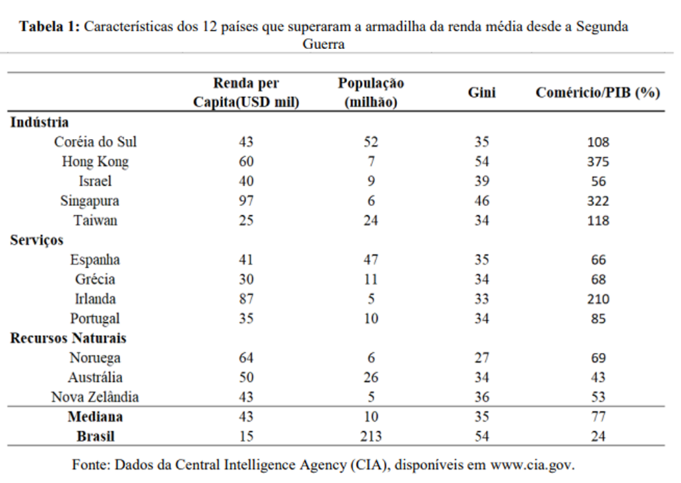

Slide 4
Obrigado!
marcus.pestana@senado.leg.br

